Slide 1
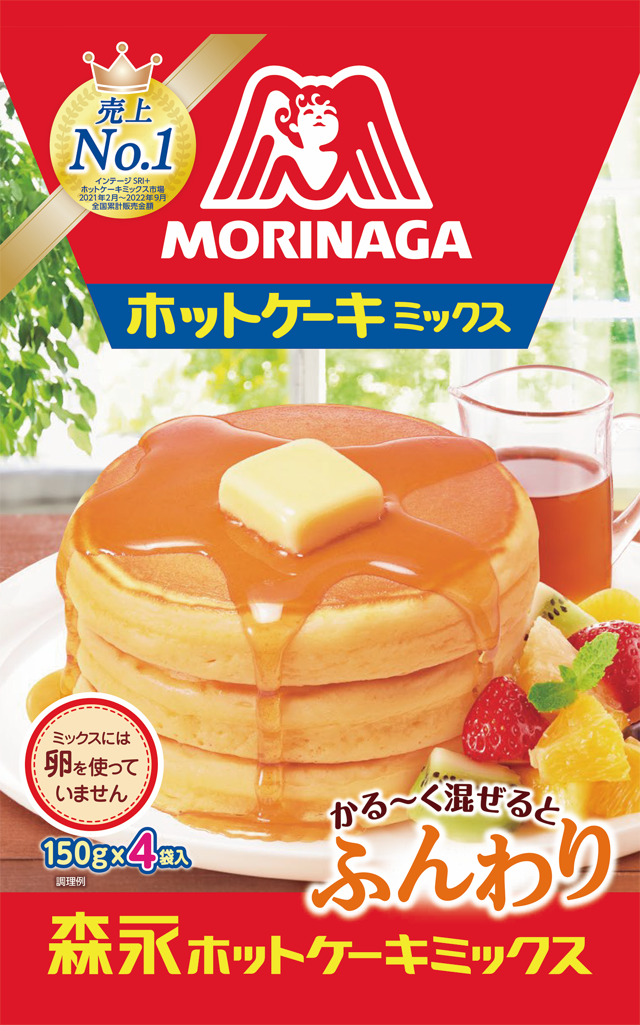

みんなに挑戦してもらうのは「ホットケーキふわふわ大作戦」。いちばん厚みの出るホットケーキを作るにはどうしたらいいか予想してためしてみよう！
ちょうせん
だい
ケーキを焼いてふくらんだり、
ゼリーを冷やすと固まったりするのはなぜだろう？
お菓子作りは子どもたちに一番身近な、
不思議がたくさんつまった科学＝
「サイエンス・クッキング」！
おいしくて楽しいホットケーキ作りから、
研究の楽しさやワクワクを
体験してみよう。
さくせん
あつ
で
つく
や
よ そう
ひ
かた
か
し
づく
こ
いちばん
み ぢか
ふ し ぎ
か がく
実験した内容をワークシートにまとめてみましょう。比べる条件の種類に応じて、比較表のワークシートを複数枚プリントしてお使いください。比べる条件については、次ページの声掛けのヒントをぜひ参考にしてみてください。
たの
づく
じっけん
ないよう
くら
けんきゅう
たの
じょうけん
しゅるい
おう
ひ かくひょう
ふくすうまい
たいけん
つか
くら
じょうけん
じ
こえ か
さんこう
※ホットケーキミックスに含まれるベーキングパウダー（炭酸水素ナトリウム）を加熱すると二酸化炭素が発生し、そのガスが生地を持ち上げます。牛乳などの水分に触れた時点から発生するため、生地を混ぜ過ぎるとガスが抜けてしまいます。
ねつ
くわ
ふく
ホットケーキミックスのベーキングパウダーに熱を加えるとガスができる。
そのガスの力でふくらんでいるんだよ。
たん さん
すい そ
ちから
か ねつ
に さん か たん
そ
はっ せい
き
じ
も
あ
ぎゅうにゅう
はっ せい
すい ぶん
ふ
き じ
じ てん
ま
す
ぬ
し くみ
おな
（ふくらむ仕組みはホットケーキと同じかな？違うかな？）
ちが
©学研キッズネット

Slide 2
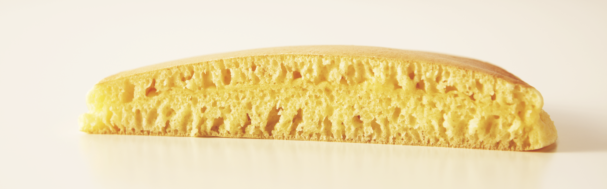
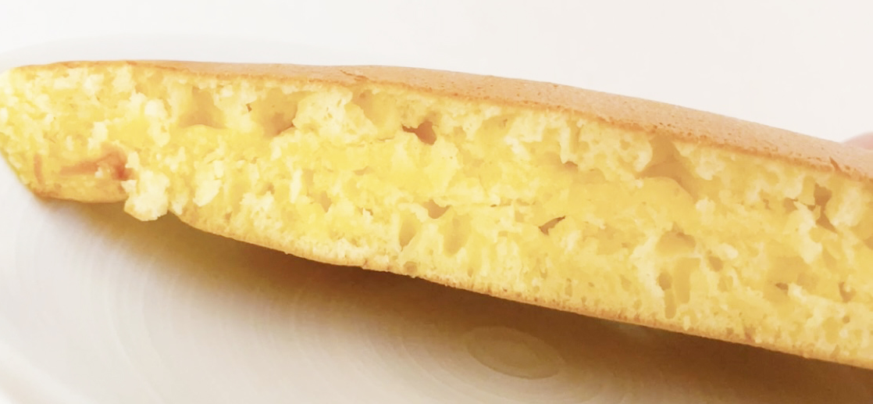
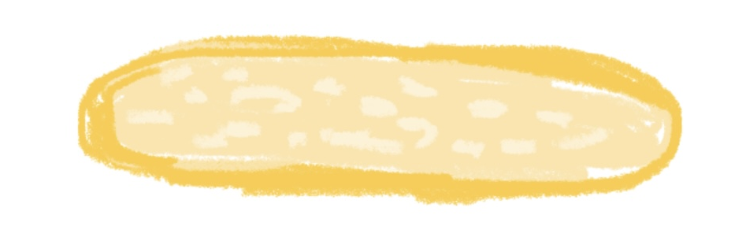

くらべるもの​ （材料）​ | 厚さ​ | 食感​ | 写真・図 | 結果・気づいたこと​
​いつもの材料​ | ​2cm​ | ​少しふわふわ |  | ​いつもどおりおいしかった。
​泡立てた卵白 （卵1個分)​ | ​2.5cm​ | ​さっくり |  | ​泡立てたメレンゲをつぶさないようにまぜるのがむずかしかった。
​ベーキングパウダー（5ｇ）​ | ​2.6cm | ふわふわ |  | 予想よりふくらんだ。
ざいりょう
あつ
しょっかん
しゃしん
ず
けっ か
き
ざいりょう
すこ
あわ
だ
らんぱく
あわ
だ
たまご
こ
ぶん
よ そう
・厚みが出る材料や方法を予想してみよう。​
・くらべるものをきめよう（材料や混ぜ方など、変える条件は1つだけだよ）。​
・厚さの測り方を考えてみよう​。
・絵や写真を使って見やすくしてみよう​。
・気付いたことをたくさん書こう​。
・できたホットケーキをくらべてわかったことを書こう​。
・参考にした本などがあれば、本の名前と、書いた人、出版社の名前を書こう。
あつ
で
ざいりょう
ほうほう
よ そう
ざいりょう
ま
かた
か
じょうけん
ひと
あつ
はか
かた
かんが
え
しゃしん
つか
み
き
づ
か
か
さんこう
ほん
ほん
な
まえ
か
ひと
しゅっぱんしゃ
な
まえ
か
・言いたいことをまずはぐっとこらえて、お子さんに自分なりの答えを探してもらいましょう。​
・もし予想や仮説をたてるのに困っていたら、ヒントをいくつか伝えてみましょう。​
い
こ
じ ぶん
こた
さが
よ そう
か せつ
こま
つた
混ぜ過ぎるとガスが抜けて膨らまないなら、混ぜる時間を変えてみる？​
ま
す
ぬ
ひっくり返す時間を
変えてみる？​
ふわふわになりそうな
材料を入れてみる？​
ふく
まぜ
か
かえ
じ かん
ざいりょう
い
じ かん
か
・作る前は手をよく洗って、テーブルやキッチンも清潔にしてはじめよう。
・基本の作り方は商品パッケージの裏を見てね。
・フライパンなどを使うときはお家の人と一緒にね！やけどに気をつけよう。
・自由研究に正解はないよ！自分で考えたこと、思いついたことを大切に。
・うまくいかなかったときは、どうしてそうなったのか考えてみよう。
・お片付けも忘れずにね！
つく
まえ
て
あら
せいけつ
き ほん
つく
かた
しょうひん
うら
み
つか
うち
ひと
いっしょ
き
じ ゆうけんきゅう
せいかい
じ ぶん
かんが
おも
たいせつ
かんが
かた
づ
わす
©学研キッズネット

Slide 3
タイトル:
ねん
くみ
なまえ
年
組
名前
つく
おも
【作ろうと思ったきっかけ】
よう い
【用意したもの】
よ そう
か せつ
【予想（仮説）】
り ゆう
【理由】
じっけん
ほうほう
【実験の方法】
あつ
はか
かた
【厚さの測り方】
©学研キッズネット

Slide 4
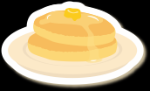
くらべるもの​ （ ）​ | 厚さ​ | 食感​ | 写真・図 | 結果・気づいたこと​
あつ
しょっかん
しゃしん
ず
けっ か
き
©学研キッズネット

Slide 5
つく
はっけん
き
【作っているときに発見したこと・気がついたこと】
かんそう
【感想】
けっ か
【まとめ・結果からわかったこと】
さんこう
【参考】
©学研キッズネット

Slide 6
じる
さん
レモン汁やマヨネーズ（酸）によってガスの発生量は変わる？
炭酸水、ソーダ飲料（炭酸ガス）を加えたらどうなるかな？
あつ
ざいりょう
ほうほう
はっせいりょう
か
さらにホットケーキを厚くする材料や方法はあるかな？
お家にあるものから考えて、やってみよう！
たん さん すい
いんりょう
たんさん
くわ
うち
かんが
くらべるもの​ （ ）​ | 厚さ​ | 食感​ | 写真・図 | 結果・気づいたこと​
あつ
しょっかん
しゃしん
ず
けっ か
き
©学研キッズネット

Slide 7
つく
はっけん
き
【作っているときに発見したこと・気がついたこと】
かんそう
【感想】
けっ か
【まとめ・結果からわかったこと】
さんこう
【参考】
©学研キッズネット

